Slide 1
Adaptation au réchauffement climatique
Données météorologiques représentatives des changements anticipés
ASHRAE Montréal, 16 septembre 2019

Slide 2
Plan
Modélisation des changements climatiques
Impacts du réchauffement climatique et adaptation
Données météo. pour les calculs en génie
Fichiers pour la modélisation énergétique des bâtiments représentatifs des changements climatiques
Transformation de fichiers TMY
Fabrication de fichiers TMY

Slide 3
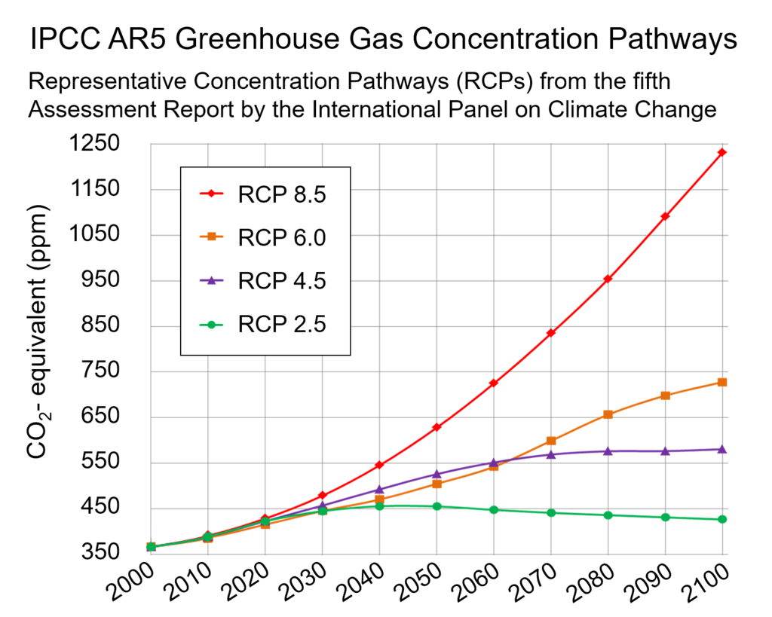
Modélisation des changements climatiques
Scénarios RCP
Émissions de GES « arbitraire »
Conséquence: « forçage radiatif » (W/m²) ayant impact sur le climat
Pas une prédiction des émissions futures
Pour comprendre les incertitudes et la sensibilité
Remplace les scénarios SRES utilisés pour les rapports du GIEC TAR (« AR3 ») et AR4.

Slide 4
Modélisation des changements climatiques
Scénarios RCP
RCP8.5: Augmentation des GES avec le temps, cumulant à de hautes concentrations (8.5 W/m², 1370 ppm CO₂, +4.9 °C)
SRES A1F1/A2 – Croissance rapide et usage important des énergies fossiles
RCP6: Stabilisation des émissions en 2100 (6 W/m², +3.0 °C)
SRES A1B/B2 – Solutions locales durables, croissance ralentie
RCP4.5: Stabilisation des émissions en 2100 (4.5 W/m², +2.4 °C)
SRES B1 – Concertation mondiale, changements rapides, technologies propres/efficaces
RCP2.6: Stabilisation rapide et diminution par la suite (+1.5 °C)
Plafond à 3.1 W/m² (2050) et réduction par la suite jusqu’à 2.6 W/m² (2100)
Aucun équivalent SRES - Réduction substantielle des émissions de GES

Slide 5
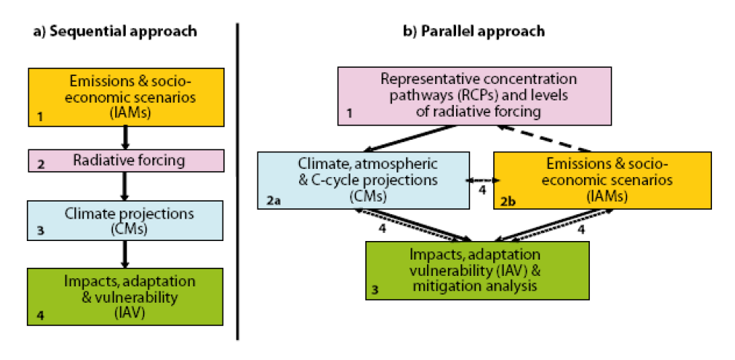
Modélisation des changements climatiques
Modélisation SRES (TAR et AR4)
Modélisation RCP (AR5)

Slide 6
Modélisation des changements climatiques
Usage des RCP de différentes façons et « indépendamment »
Travail en parallèle => accélération du processus
Modèles climatiques (CMs): Application du « forçage radiatif » aux modèles climatiques pour déterminer les impacts les différents scénarios (« prédictions »)
Modèles d’évaluation intégrée (IAMs): Développement des scénarios socio-économiques alignés avec les scénarios d’émissions pour établir des « prédictions », des cibles et des stratégies (« narratifs menant aux RCP »)
Vulnérabilités, impacts et adaptation (IAV): Descend à l’échelle régionale pour établir les impacts et développer des stratégies dans les domaines sociaux, économiques, l’ingénierie et les sciences naturelles (« adapatation »)

Slide 7
Impacts et adaptations au Canada
ECCC est responsable de la modélisation des changements climatiques (conjointement avec d’autres groupes canadiens et mondiaux)
Rapport sur les impacts « directs » sur le climat (les « anomalies climatiques »)
P.ex. Hausse de la moyenne de température
Données ensuite utilisées par d’autres disciplines et organismes pour évaluer des impacts indirects et faire des recommandations
P.ex. Portail « Impacts et adaptation » de Ressources naturelles Canada
https://www.rncan.gc.ca/changements-climatiques/impacts-adaptation/10748

Slide 8
Le réchauffement climatique au Canada
Rapport sur le climat changeant du Canada (ECCC, 2019)
Changements climatiques observés
Modélisation des changements climatiques à venir
Changements de température et de précipitations
Évolution de la neige, de la glace et du pergélisol
Disponibilité de l’eau douce
Changements touchant les océans
Rapport sur les impacts « directs » observés et à venir (CM)

Slide 9
Le réchauffement climatique au Canada
Sommaire et résumé
Hausse de la température moyenne de 1.7 °C depuis 1948 (2x que le reste du monde)
2.3 °C dans le Nord; Augmentation prévue de 1.8 °C (RCP2.6) à 6.3 °C (RCP8.5) vs ref 1986-2005
Extrêmes chauds ⇑ Extrêmes froids ⇓ Hivers plus courts
Événements météo extrêmes plus fréquents
Pluies intenses, inondations, feux, vagues de chaleur, (…)
Précipitations (pluies) ⇑ en général, ⇓(?) en été dans le sud du Canada
Risques accrus de pénurie d’eau douce en été
Neige/glace ⇓, dégel printanier plus tôt, dégel du pergélisol

Slide 10
Le réchauffement climatique au Québec
Vers l’adaptation – Synthèse des connaissances sur les changements climatiques au Québec (Ouranos, 2015)
Évolution climatique au Québec
Impacts sur foresterie, agriculture, pêche/aquaculture, énergie, tourisme et loisirs
Santé des individus et collectivités
Pérennité et sécurité des bâtiments et des infrastructures
Biodiversité et services écologiques
Mise en œuvre de l’adaptation
Rapport sur les vulnérabilités, les impacts « directs et indirects » et l’adaptation (IAV)

Slide 11
Le réchauffement climatique au Québec
Sommaire et résumé
Température:
+1-3 °C depuis 1950; +2-4 °C pour 2050; +4-7 °C pour 2100 (jusqu’à +15 °C dans le Nord)
Demande en chauffage ⇓ / climatisation ⇑ / globalement: -2.7% en 2050
Vagues de chaleur ⇑, nuits d’été plus chaude, mortalité/morbidité ⇑ (ilots de chaleur)
Espèces envahissantes et nuisibles ⇑
Précipitations:
Pluies printanières et automnales ⇑; neige ⇓; récurrences des pluies extrêmes ⇑
Inondations et surverses des égouts en milieu bâti ⇑
Évènements météo extrêmes: incertitudes à leur sujet (fréquence et nature)

Slide 12
Le réchauffement climatique au Québec
Sommaire et résumé (suite): pour le milieu bâti
Systèmes mécaniques et électriques (capacité à ajuster)
Architecture « bioclimatique », réduction des îlots de chaleur (toits, murs, pavés, etc.)
Impacts sur l’enveloppe, la structure et les matériaux (le rythme d’usure/défaillance)
Approvisionnement en énergie (résilience des réseaux)
Gestion des eaux de pluie (résistance aux événements extrêmes)
Localisation en zones à risques (inondations, pergélisol, érosion côtière, etc.)
Déficit d’entretien (correction et impacts)
Exigences règlementaires (adaptation aux changements anticipés)
Utilisation de critères de conception adaptés au réchauffement climatique

Slide 13
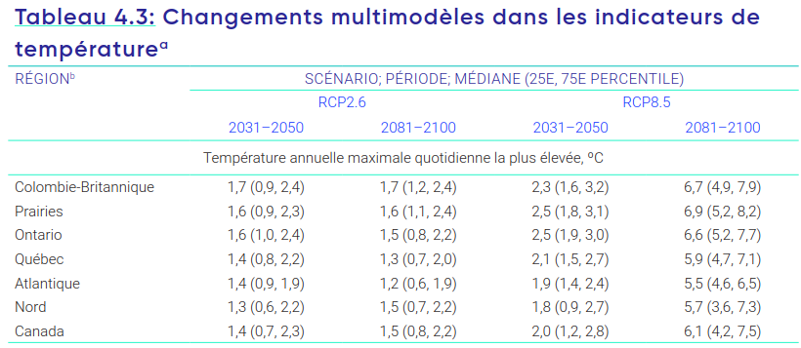
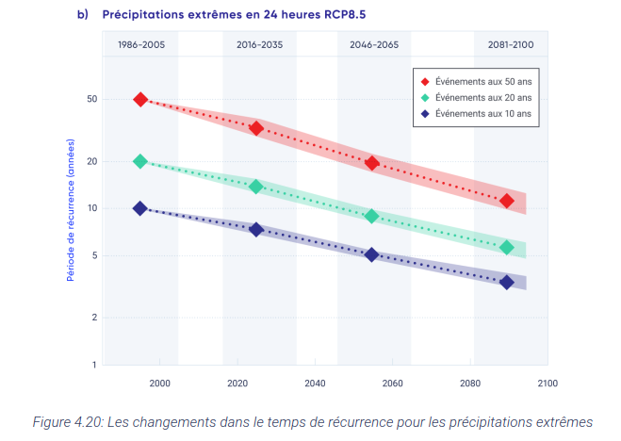
Quelles données utiliser pour tenir compte du réchauffement climatique?
Les « anomalies climatiques » sont généralement non spécifiques, fragmentées et difficiles à adapter
Notes:
Source: Rapport sur le climat changeant du Canada 2019

Slide 14
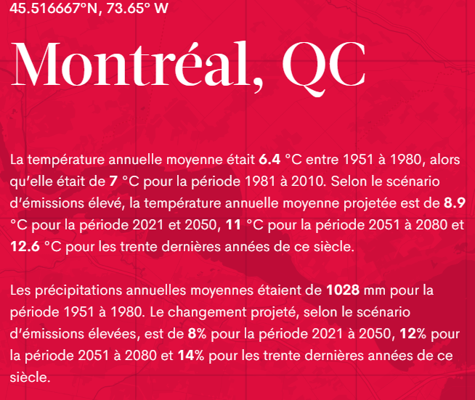
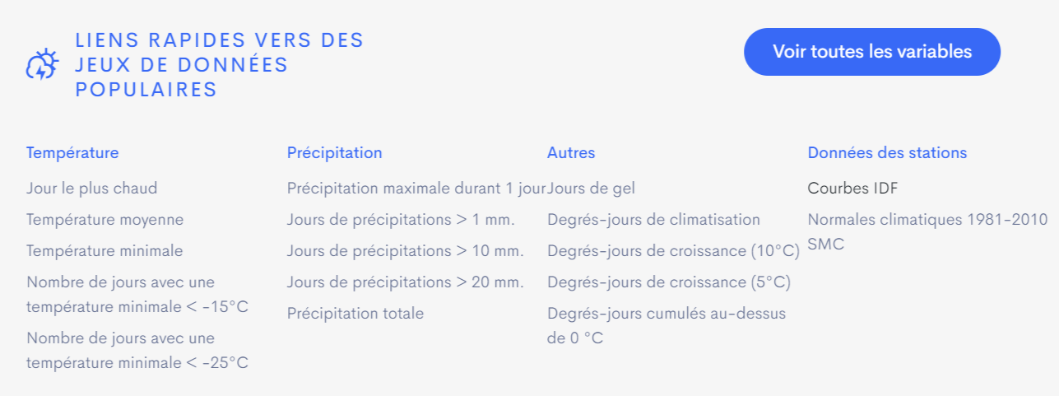
Anomalies climatiques - Données publiées
P.ex. https://donneesclimatiques.ca/

Slide 15
Données météo. pour les calculs en génie
Nombreuses sources
Code national du bâtiment, Annexe C (CNB, CNRC) (2015) (conception)
ASHRAE Fundamentals, chapitre 14 (2017) (conception)
Fichiers Intensité-Durée-Fréquence (IDF) (2019) (conception)
Fichiers météo. canadiens pour l’énergie et le génie (CWEEDS) (2016) (8760h)
Enregistrements des données météo. observées
Fichiers météo. canadiens pour le calcul énergétique (CWEC) (2016) (8760h)
Typical Meteorological Year (TMY), représentatif de la normale des 30 dernières années
BS/BH/PR, DJC/DJR, vent, précipitations, rayonnement solaire
Données historiques (période variable, ±1981-2015)

Slide 16
Fichiers météorologiques TMY
TMY produits par concaténation de mois différents
Exemple, pour Montréal (CWEC, 2016)
Janvier 1999 Juillet 2013
Février 2009 Août 1998
Mars 2009 Septembre 2004
Avril 2013 Octobre 2010
Mai 2004 Novembre 2005
Juin 2008 Décembre 2003
Représentent la normale des 30 dernières années
Sélection des mois basée sur une analyse statistique pondérée

Slide 17
Données historiques récentes
climat.meteo.gc.ca
Données historiques archivées (pas de rayonnement solaire)
Quotidiennes ou mensuelles - format tabulé ou CSV, « à la pièce »
Données « brutes » (CSV)
Utilitaire de téléchargement Windows: Cygwin
weather.whiteboxtechnologies.com/
Données historiques 2001 à 2017, 286 emplacements (incluant rayonnement solaire)
Formats EPW et BIN ($)
climate.onebuilding.org/
TMY pour 2004 à 2018, 800+ emplacements canadiens, et CWEC 2016 et antérieurs
Format EPW

Slide 18
Adaptation: Projets en cours
Projets de CNRC avec ECCC
Étude et revue des données de conception du CNB (Annexe C)
Critères de conception BS/BH, Vents, charge de neige, pluie (IDF), etc.
Comment incorporer le réchauffement climatique dans ces données
Échéancier: édition 2025 du CNB
Production de fichiers météo CWEEDS et CWEC représentatifs du réchauffement climatique
Échéancier: automne 2021 à hiver 2022

Slide 19
En attendant, on fait quoi?
Pour la conception, on utilise notre « best guess » à partir des données publiées?
Certaines données sont faciles à utiliser, d’autres non
Pour la modélisation énergétique de bâtiment, deux options:
La transformation de fichiers TMY représentatifs de la normale
L’assemblage de fichiers TMY représentatifs du réchauffement

Slide 20
La transformation (« morphing »)
Transformations correspondantes aux « anomalies climatiques »
Transformation par translation (+ ou –), par facteur d’échelle (x ou /) ou les deux
Anomalies climatiques tirées d’un scénario de changement climatique
P.ex. RCP4.5, année 2050, 50e centile, p/r à 1981-2005
Appliquée sur un fichier TMY (p.ex. CWEC).
Une transformation pour chaque type de donnée à corriger, p.ex.:
Température moyenne/maximale/minimale (translation et échelle)
Rayonnement solaire et précipitations (échelle)

Slide 21
La transformation (« morphing »)
Avantages
Rapidité de production de fichiers (opérations mathématiques)
Préservation de séquences climatiques réelles
Spécifique à un emplacement
Inconvénients
Scénario climatique et données de référence limités par le logiciel
Liste partielle des variables climatiques modifiées
Possible décohésion entre les variables (p.ex. T, HR, rayonnement)
Chaque variable est ajustée indépendamment selon une « moyenne mensuelle »
Séquences climatiques représentatives du futur?
Adaptation de la normale climatique

Slide 22
La transformation (« morphing »)
Outils:
Climate Change World Weather File Generator
TAR (« AR3 »), Scénario A2 seulement (±RCP8.5), base 1961-1991
http://www.energy.soton.ac.uk/ccworldweathergen/
WeatherShift ($)
AR5, Scénarios RCP4.5 et RCP8.5, base 1976-2005
http://www.weathershift.com/
http://www.iesve.com/support/weatherfiles/weathershift
Elements
Outil de manipulation de fichier météo. EPW (translation, échelle, normalisation)
https://bigladdersoftware.com/projects/elements/

Slide 23
Assemblage de fichiers TMY-GW
Processus de création similaire à celui des fichiers TMY
Extraction des « anomalies climatiques » du scénario à considérer
Sélection des mois représentant le mieux les « anomalies climatiques » à partir de données réelles (p.ex. CWEEDS)
Concaténation des mois sélectionnés et lissage entre les mois
Contrat externe donné par NRCan pour la création des fichiers
15 villes sélectionnés (capitales fédérale, provinciales et territoriales + Montréal)
Scénario climatique: RCP4.5, 50e centile
Sélection des mois basés sur l’anomalie de température moyenne mensuelle seulement
Création de fichiers eQUEST/CAN-QUEST (BIN), EnergyPlus (EPW) et CSV (format TMY2)

Slide 24
Assemblage de fichiers TMY-GW
Avantages
Aucune limitation sur les scénarios climatiques
Données de référence selon scénarios climatiques utilisés
Préservation de séquences climatiques réelles
Cohésion réaliste entre les variables (p.ex. T, HR, rayonnement)
Spécifique à un emplacement
Inconvénients
Processus non-automatisé
La qualité des données de référence est importante (vs données manquantes)
Les séquences climatiques peuvent ne pas être représentatives du futur

Slide 25
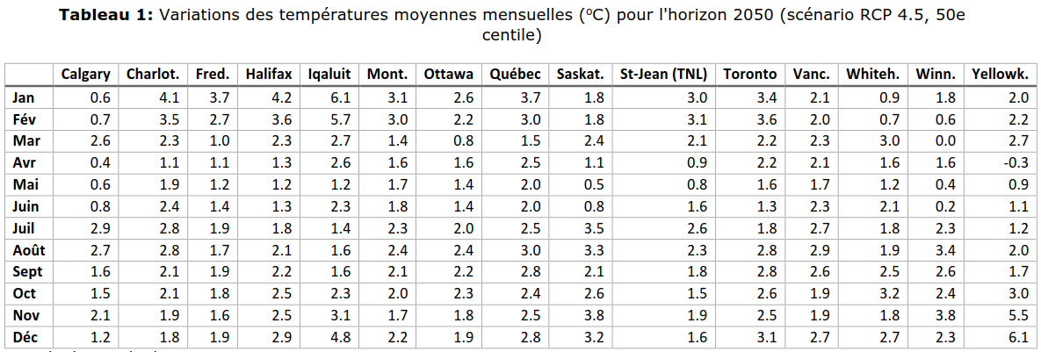
Assemblage de fichiers TMY-GW
Identification de l’anomalie climatique: Température moyenne mensuelle

Slide 26
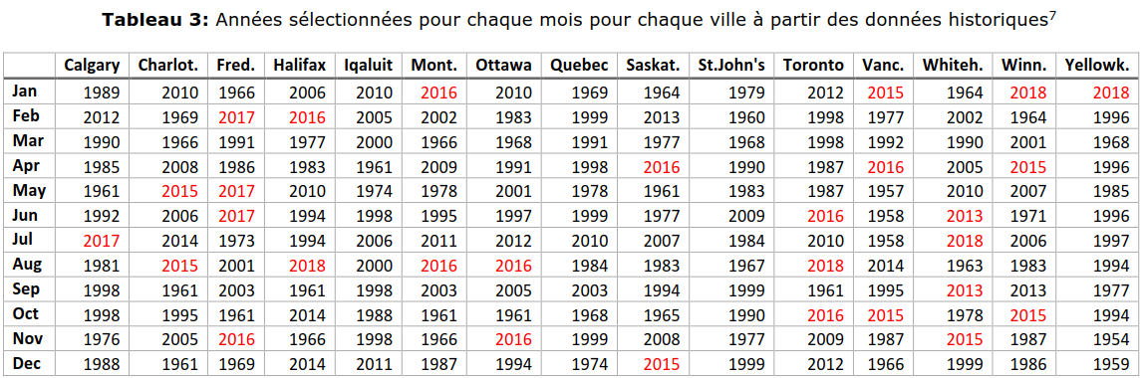
Assemblage de fichiers TMY-GW
Sélection des mois représentatifs (en rouge, donnée originale sans insolation)

Slide 27
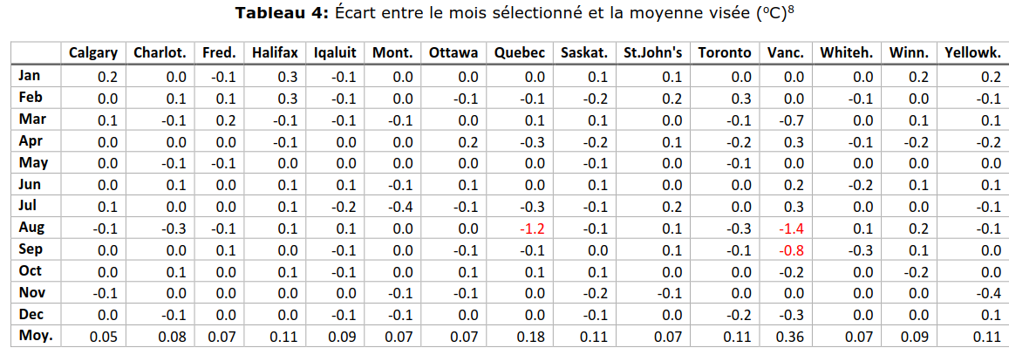
Assemblage de fichiers TMY-GW
Validation: écart absolu moyen de 0.09 degC (après correction des écarts excessifs)

Slide 28
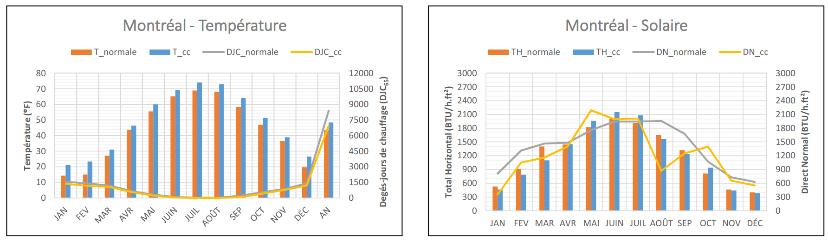
Assemblage de fichiers TMY-GW
Résultats graphiques

Slide 29
Assemblage de fichiers TMY-GW
Conclusions du mandat externe
Sélection des mois
Basée uniquement sur la température moyenne mensuelle
Corrections requises pour certains mois (pas de données représentatives)
Vérifications ponctuelles des résultats (vs anomalies) donnent de bons résultats
Limitations
Seulement pour RCP4.5, 50e centile
Anomalie de rayonnement solaire: la sélection des mois pourrait en tenir mieux compte
La littérature est incertaine à ce sujet, et suggère qu’il y aura peu de changements (aérosols ⇑)
Pas de validation détaillée
VS anomalies de DJC et de DJR, rayonnement solaire, jours de gel, etc.

Slide 30
Données et références
Rapport sur le climat changeant du Canada (ECCC, 2019)
https://changingclimate.ca/CCCR2019/fr/
Vers l’adaptation – Synthèse des connaissances sur les changements climatiques au Québec (Ouranos, 2015)
https://www.ouranos.ca/synthese-2015/
Convertisseur de fichier EPW <--> BIN
http://doe2.com/index_Wth.html
https://bigladdersoftware.com/projects/elements/

Slide 31
Données et références
Données climatiques
ECCC, Données climatiques historiques, normales climatiques et autres
http://climat.meteo.gc.ca/
Ensembles de données climatiques en génie
http://climat.meteo.gc.ca/prods_servs/engineering_f.html
ECCC, Des données climatiques pour assurer l’avenir du Canada
https://donneesclimatiques.ca/
Ouranos, Portraits climatiques
https://www.ouranos.ca/portraitsclimatiques/#/
North American Regional Climate Change Assessment Program
http://www.narccap.ucar.edu/results/seas-delta-maps/wrfg-ccsm-results.html

Slide 32
Données et références
Articles sur la transformation de fichiers TMY
Belcher, SE, et al. « Constructing design weather data for future climates. » Building Service Engineering, CIBSE, 2005.
Jentsch, MF, et al. « Climate change future proofing of buildings – Generation and assessment of building simulation weather files. » Energy and Buildings, Elsevier, 2007.
Troup, L, et al. « Morphing Climate Data to Simulate Energy Consumption. » Building Performance Modeling Conference (SimBuild), ASHRAE/IBPSA-USA, 2016.
Dickinson, R, et al. « Generating Future Weather Files for Resilience. » 36th International Conference on Passive and Low Energy Architecture (PLEA), 2016.
Moazami, A, et al. « Critical Analysis of Software Tools Aimed at Generating Future Weather Files with a view to their use in Building Performance Simulation. » 11th Nordic Symposium on Building Physics, 2017.

Slide 33

Merci de votre attention!
Frédéric Genest, ing., M.Sc.A.
Ingénieur de recherche
Secteur de l’innovation et de la technologie de l’énergie
CanmetENERGIE à Varennes
Ressources naturelles Canada
frederic.genest2@canada.ca

